Slide 1


Студенческий
Стартап
V очередь
СтС-507467
Плазменный органический синтез бензилового спирта
Петрова Дарья Алексеевна

Slide 2
О продукте
Проблема: энергоёмкость и многостадийность нынешних методов получения бензилового спирта, а также образование неутилизируемых отходов.
Согласно опрошенным маркетплейсам, большая часть бензилового спирта, доступного на российском рынке, является импортной. Основная страна производства - Китай
Конечный продукт: бензиловый спирт – растворитель, антиоксидант, консервант.
Планируемая чистота - >90%.
Примеси: бензальдегид и бензойную кислота, чьи количества приемлемы – от 1 до 6 %
1

Slide 3
О продукте
Область применения бензилового спирта:
- Производство лаков и красок.
- Химическая промышленность — применяется как растворитель.
- Косметология — консервант кремов, лосьонов, зубных паст. Используется в парфюмерии.
- Фармацевтика — необходим в работе с масляными растворами, которые требуются для производства лекарственных средств.
- Пищевое производство — используется в виде добавки Е1519
2

Slide 4
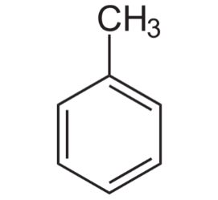

Техническое решение проекта, инновационность
2
OH
2
-Н⁺
+OH
-е⁻
2
GR
-е⁻
Получение бензилового спирта осуществляется путем окисления толуола до бензилового спирта электролитно-плазменным методом. Для электрохимического окисления метиларенов используются в качестве донора кислорода воздух или вода, окисление выполняется при температуре и давлении окружающей среды
Реакция на аноде:
C₆H₅CH₃ + H₂O → C₆H₅CH₂OH + 2H⁺ + 2e⁻
Реакция на катоде:
2H⁺ +2e⁻ →H_{2(г)}
Растворитель: серная кислота или ацетонитрил
Стабилизатор: HFIP или уксусный ангидрид
Катод: платиновая проволока
Анод: графитовый стержень
3

Slide 5
Технологичность стартап-проекта
Преимущества выбранного технического решения:
1. Простота технического оформления процесса синтеза
2. Гибкость технологии. Приложенный электрический потенциал можно регулировать для улучшения хемоселективности
3. Дешевизна и доступность материалов. Технология не требует никаких вредных окислителей, поскольку в качестве донора кислорода используется воздух или вода
4. Соответствие выбранного метода принципам зеленой химии
Ректификация
целевой продукт
+
побочные продукты
Смесь продуктов
реагент
H₂
источник тока
анод
катод
Схема установки синтеза
4

Slide 6
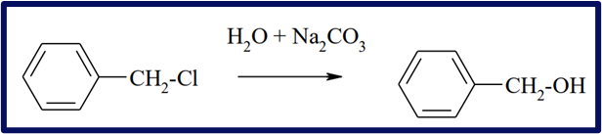
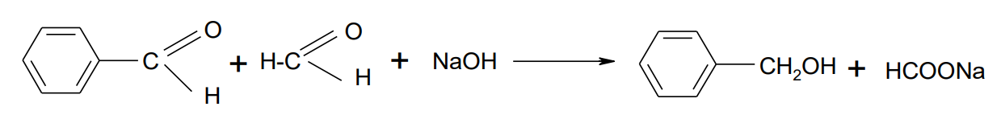
Аналоги и конкуренты
Существующие аналоги синтеза
Омыление хлористого бензила(бензилхлорида)
Недостатки: высокое содержание хлористого бензила в омыленной реакционной массе, удаление которого требует очень эффективной ректификации
Конденсация бензальдегида и формальдегида в присутствии гидроксида натрия (Перекрестная реакция Канницаро)
Недостатки: данный способ экономически не выгоден из-за дефицитности, неустойчивости и дороговизны исходного сырья
В России практически не реализуется производство бензилового спирта. Предлагаемая технология позволит получать данное соединение без значительных энергозатрат, из более дешевого сырья(толуол), а также соответствует принципам зеленой химии
5

Slide 7
Аналоги и конкуренты
 | Бина Групп | АО АМК-Групп | «СПЕКТР-ХИМ» | PLASMOLAB
Метода синтеза | Неизвестно | Каталитическое окисление | Гидролиз бензилхлорида | Электролитно-плазменный
Чистота | 98% | 95% | До 98% | До 96%
Имидж | Специализация на продаже импортного товара | Отечественный производитель, закупающий импортное сырье | Специализация на недорогих промышленных реагентах | Стартап: позиционирование как "зеленое решение"
Цена | Цена по запросу | 348 руб./кг (продажа только в бочках 200 кг) | 769,50 руб/кг | 505,12 руб/кг(примерная цена)
6

Slide 8


Рынок и потребитель
Потенциальные сегменты рынка – производители косметической, медицинской и химической продукции. Также можно рассматривать производителей пищевых добавок
PAM 2,7 млрд руб
TAM 2,3 млрд руб
SAM 94,8 млн руб
SOM 36,6 млн руб
7

Slide 9
План реализации проекта
Открытие ООО
Масштабирование лабораторной методики синтеза
Проведение синтезов
Создание партии продукта
Работа с ЦА (интервью, отраслевые выставки)
Первые продажи
8

Slide 10
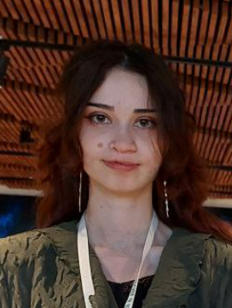
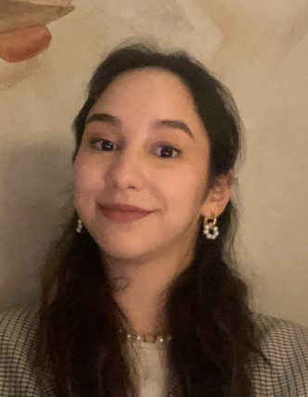
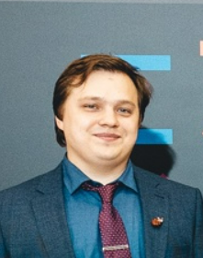
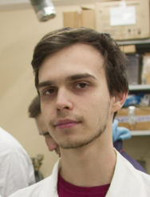
Квалификация заявителя и команда
Петрова Дарья
Лидер проекта
Хлопцева Наталья Технический специалист
Рябков Егор
Научный руководитель
Иванов Василий
Научный сотрудник
9

Slide 11
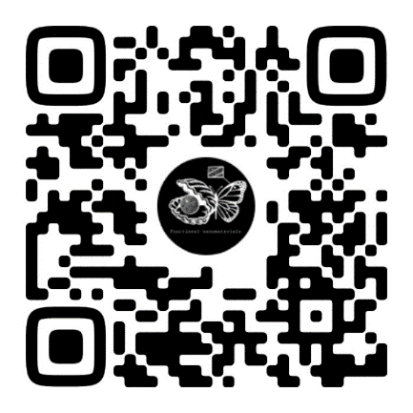
Спасибо
за внимание!
Петрова Дарья Алексеевна
Почта
daaapetrova@yandex.ru
Научная группа «Функциональные наноматериалы»:

